Slide 1
Banco de dados relacional e SQL

Slide 2
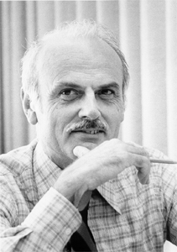
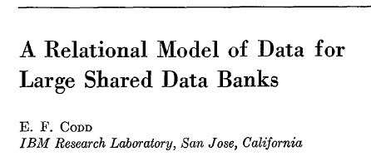
Banco de dados relacional
Edward Frank Codd - E. F. Codd. 1970. A relational model of data for large shared data banks. Commun. ACM 13, 6 (June 1970), 377–387. https://doi.org/10.1145/362384.362685

Slide 3
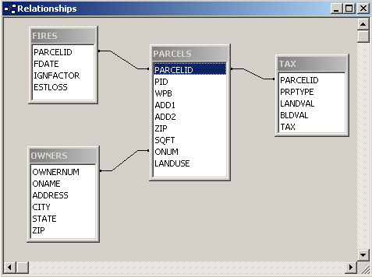
Banco de dados relacional
-Estabelece a teoria para a criação da modelagem de um banco de dados relacional
-Teoria para os sistemas gerenciadores de banco de dados SGBD (Sistema Gerenciados de banco de dados ou RDBMS (Relational Data Base Management System)
-Modelo baseado em entidade e relacionamento

Slide 4
Banco de dados relacional
Modelo transacional : commit ou rollback
-Baseado em transações que tem a característica ACID (Atomicity , Consistency, Isolation, Durability):
-Atomicidade Define e garante os elementos mínimos para que uma transação de banco de dados seja completada.
-Consistencia : Define o conjunto de regras para manutenção e as aplica garantindo que os dados estejam corretos ao final de uma transação de banco de dados.
-Isolamento: Mantém uma transação de banco de dados invisivel para outras transações até o fim da mesma, para evitar confusão.
- Durability : Garante que as alterações efetuadas nos dados seja permanente após o término da transação.

Slide 5
SQL
Structured Query Language
Linguagem utilizada para a definição, manipulação, consulta e controle das entidades, relacionamentos e dados dentro de um banco de dados relacional

Slide 6
SQL
DDL : Data Definition Language : criação de entidades: create, drop e alter
DML: Data Manipulation Language: comandos que manipulam os dados: insert, delete e update
DQL* : Data Query Language comando para
seleção de dados: Select
*Em algumas referências o select faz parte do DML

Slide 7
SQL
DTL: Data Transaction Language : comandos para controle de transação: begin transaction, commit, rollback
DCL: Data Control Language: comandos para controlar permissões e níveis de acesso a dados: revoke, grant, deny

